Slide 1



Charophyta
Fylogeneze a diverzita řas a hub:
6. přednáška

Slide 2

Vývojová větev Charophytae, odd.: CHAROPHYTA
Výchozí pro zelené rostliny
Kokální a vláknité řasy
Přeslenitá vzpřímená stélka
Fragmoplast
Chloroplast s pyrenoidem (škrobová zrnka)
Bičíkový aparát - kinetozom + 60 srostlých mikrotubulů
Spájivky - žádná bičíkatá stadia
Zoospory, spermatozoidy
Izogamie, anizogamie, oogamie, konjugace

Slide 3

Oddělení Charophyta, třídy
Mesostigmatophyceae
Klebsormidiophyceae
Coleochaetophyceae
Charophyceae
Zygnematophyceae

Slide 4
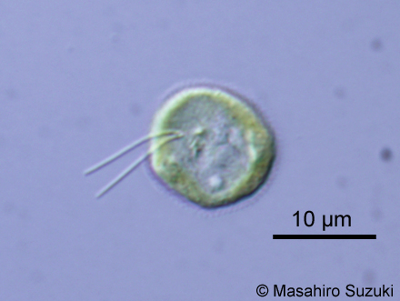
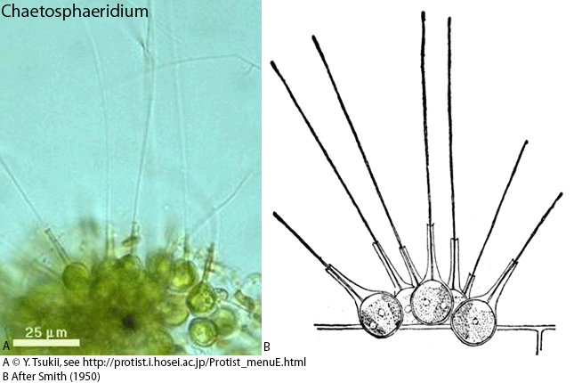
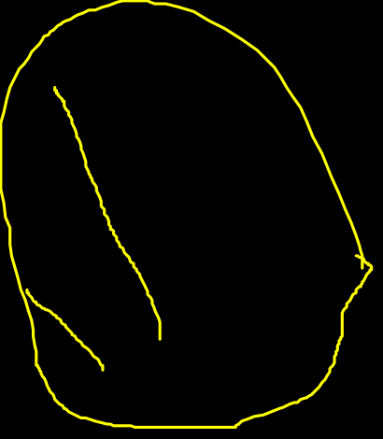
Mesostigmatophyceae
Sladkovodní
Bičíkovci, vláknitá stélka
Šupiny
Mesostigma viride
Chaetosphaeridium
http://natural-history.main.jp

Slide 5
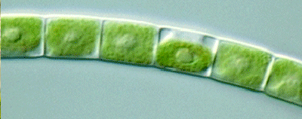
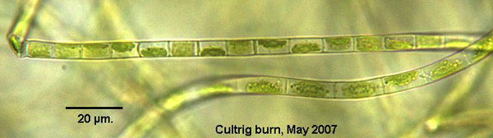

Třída Klebsormidiophyceae
Jediný rod Klebsormidium
Kosmopolitní
Voda, terestrické biotopy, půda
Vláknité stélky
Buňky obsahují nástěnný chloroplast s pyrenoidem
http://cfb.unh.edu
http://cfb.unh.edu

Slide 6
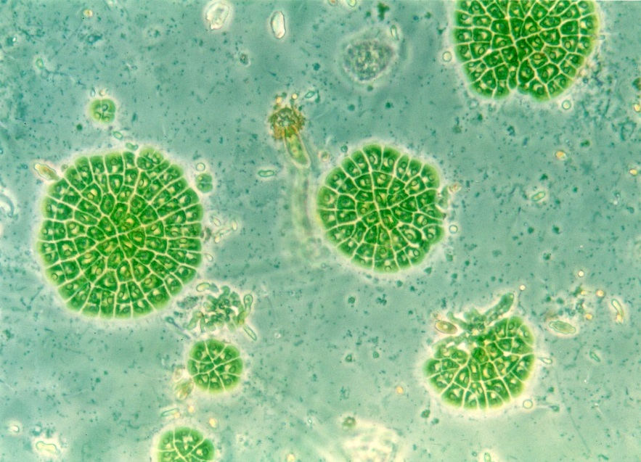
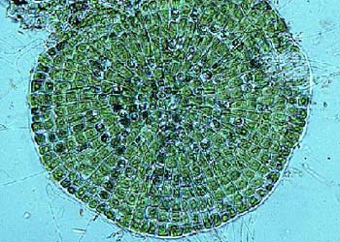

Třída Coleochaetophyceae
Tvoří hetrotrichální vlákna, která se sdružují dohromady v disk.
www.ucmp.berkeley.ed
http://www.water-land.co.uk
Coleochaete sp.

Slide 7
Třída Charophyceae
Pletivná stélka (nody, internodia)
Rhizoidy
Zoospory a spermatozoidy mají 2 bičíky
Buněčná stěna často inkrustovaná
Rozmnožování: fragmentace stélky, oogamie
Oogonium má korunku
Sladké čisté vody
Zvápenatělé stélky - gyrogonity

Slide 8
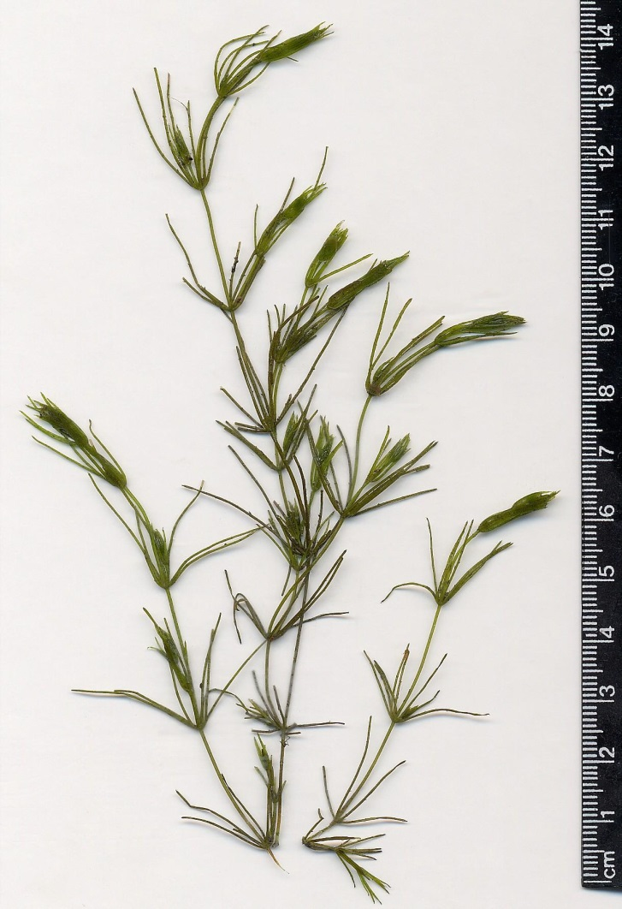
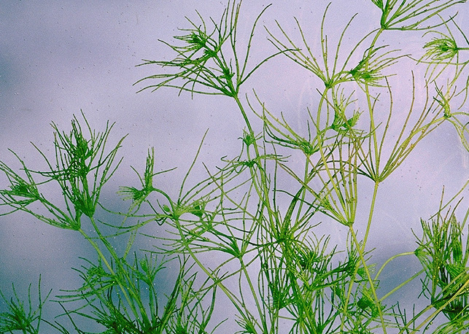
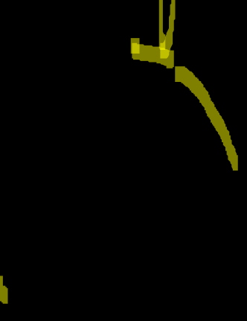
Odd.: Charophyta Třída: Charophyceae Řád: Charales
Chara sp.
http://biology.unm.edu

Slide 9
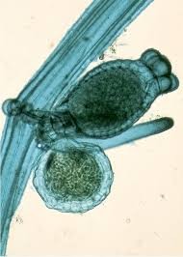
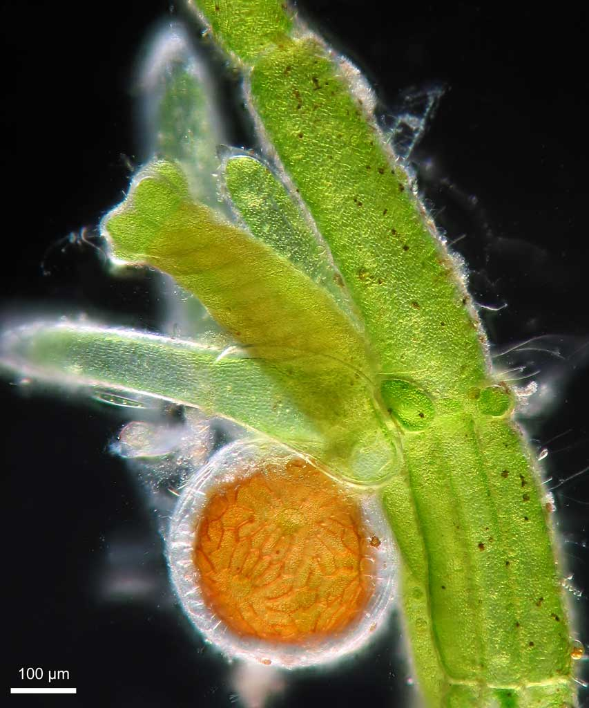
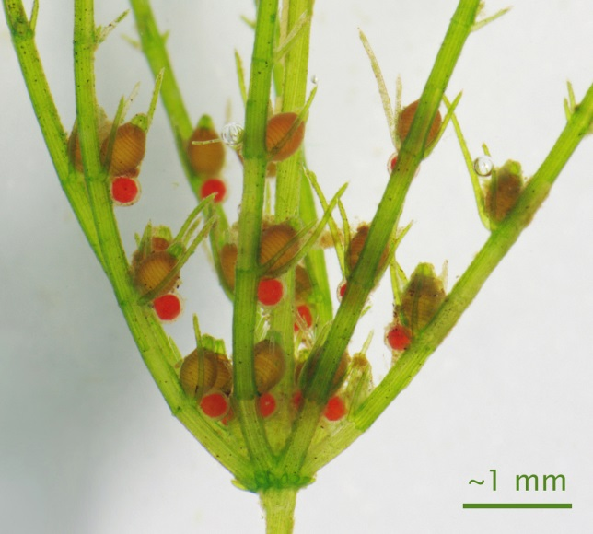
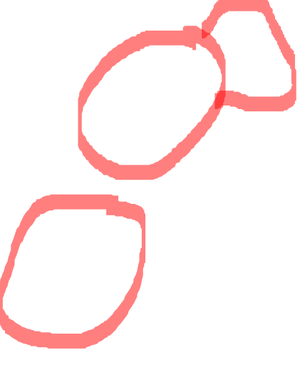
Gametangia
oogonium
www.photomacrography.ne
www.photomacrography.ne
anteridium

Slide 10
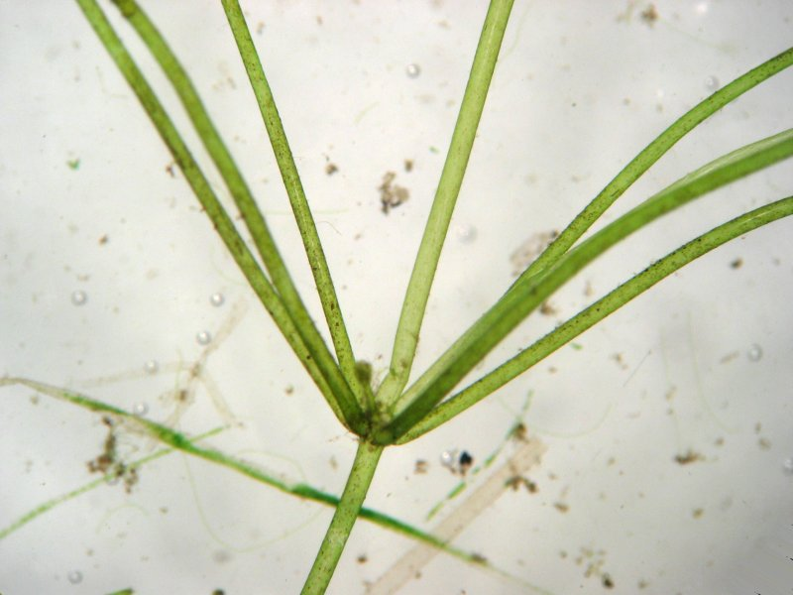
Odd.: Charophyta Třída: Charophyceae Řád: Charales
Nitella sp.
http://www.nybg.org

Slide 11
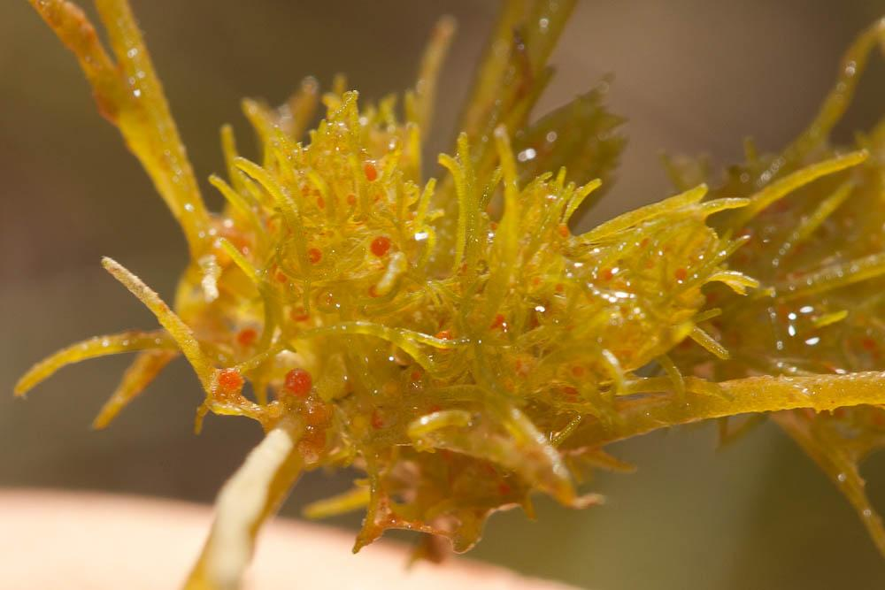
Odd.: Charophyta Třída: Charophyceae Řád: Charales
Tolypella glomerata
http://www.naturedugard.org

Slide 12
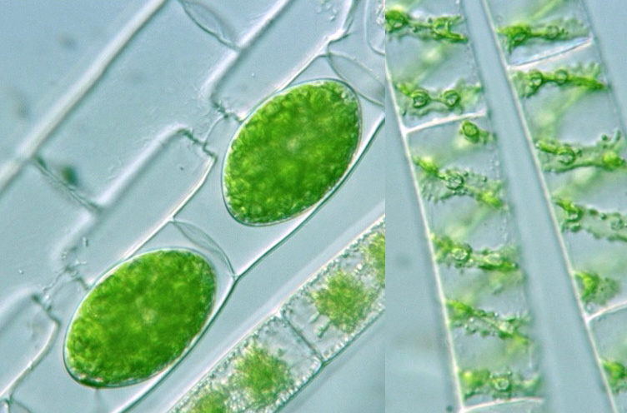
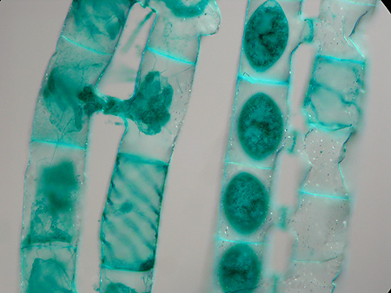
Třída Zygnematophyceae
Jednobuněčné, vláknité
Charakteristické uspořádání chloroplastu (stočen do spirály (Spirogyra) nebo je hvězdicovitě laločnatý (Zygnema)
Nepohlavní rozmnožování: fragmentace vlákna
Konjugace (izogamety celé protoplasty)
Haplontní vývojový cyklus
Zygospora
Fragmoplast
Nemají bičíky
Buněčná stěna - primární, sekundární (vnitřní celulózní, vnější slizovitá)
Mírně kyselé vody, rašeliniště
http://protist.i.hosei.ac.jp

Slide 13

Konjugace
pohlavní proces - spájení (konjugace): jako gamety vystupují bezblanné protoplasty vegetativních buněk, které se pohybují amébovitě ve vymezeném prostoru (kopulační kanálek u vláknitých jařmatek, společný sliz obklopující buňky u kokálních krásivek) => splynutí, karyogamie => vzniká zygospora obklopená tlustou bun. stěnou (3 vrstvy - endospor, mezospor a strukturovaný exospor; mezospor obsahuje sporopolenin, ostatní celulózu a pektin) => po období klidu meiotické dělení a klíčení
žebříčková (skalariformní) = mezi dvěma různými vlákny; laterální = mezi dvěma sousedními buňkami téhož vlákna

Slide 14
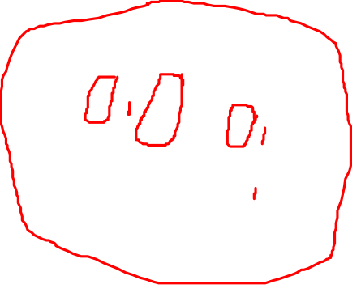
Třída Zygnematophyceae
Řád Zygnematales- vláknité typy (nevětvené)
Řád Desmidiales – jednobuněčné typy, krásivky
zářez (isthmus – šíje) a dvě semicely
jádro je dislokováno uprostřed buňky v oblasti isthmu
výběžky, ostny
rozmnožování dělením buněk: na počátku se oddálí semicely, mezi nimi se vytvoří sférický měchýřek, do nějž vstoupí jádro a rozdělí se => dceřinná jádra oddělí septum => každá dceř. buňka si dotvoří druhou semicelu

Slide 15
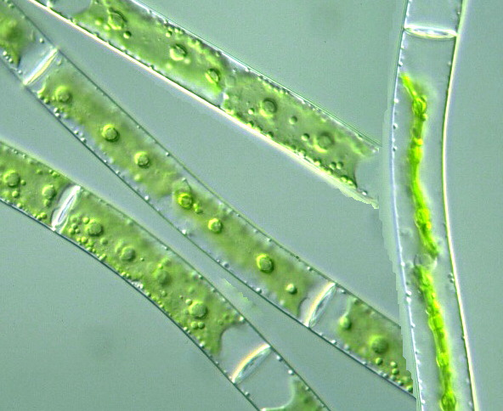
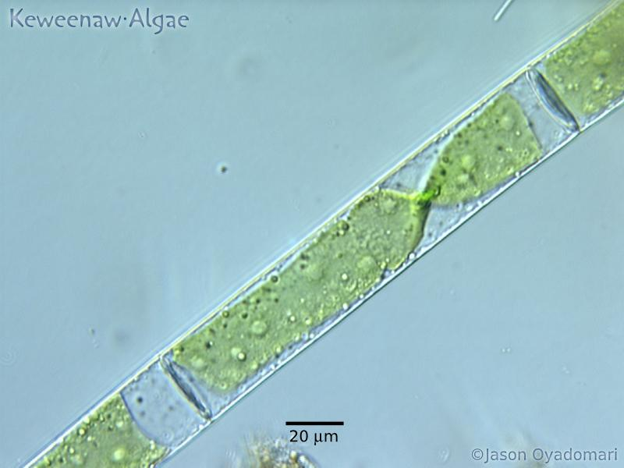
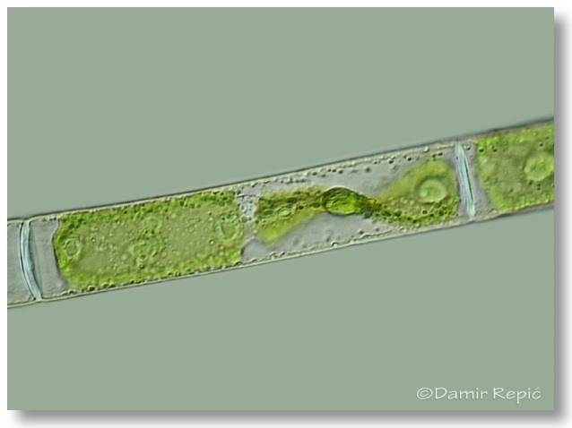
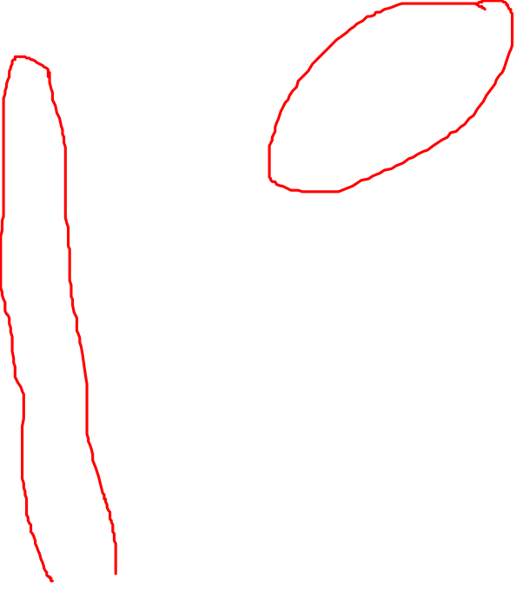
Odd.: Charophyta Třída: Zygnematophyceae Řád: Zygnematales
Mougeotia sp.
http://mikrosvijet.wordpress.com
http://protist.i.hosei.ac.jp

Slide 16
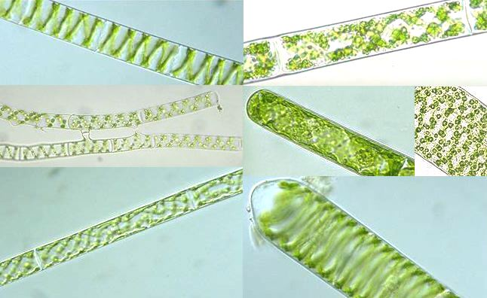
Odd.: Charophyta Třída: Zygnematophyceae Řád: Zygnematales
Spirogyra sp.
http://protist.i.hosei.ac.jp

Slide 17
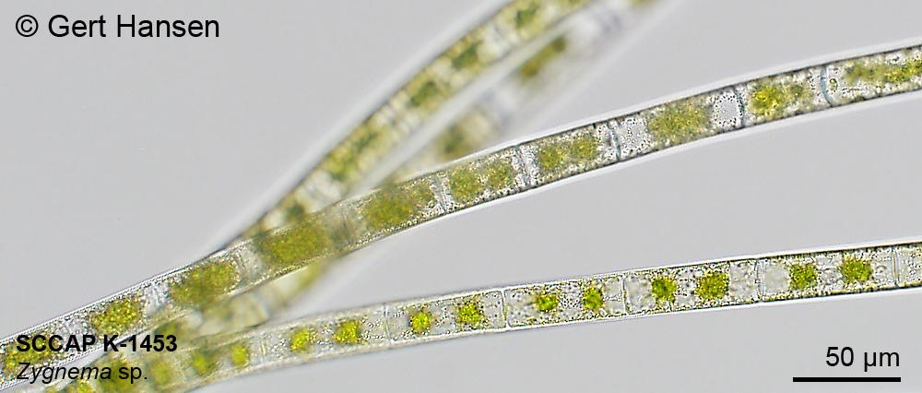
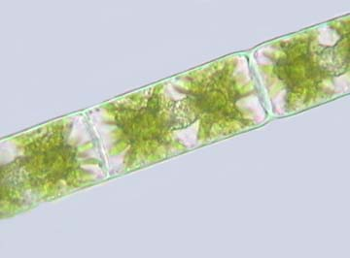
Odd.: Charophyta Třída: Zygnematophyceae Řád: Zygnematales
Zygnema sp.
http://www.microscopy-uk.org.uk

Slide 18
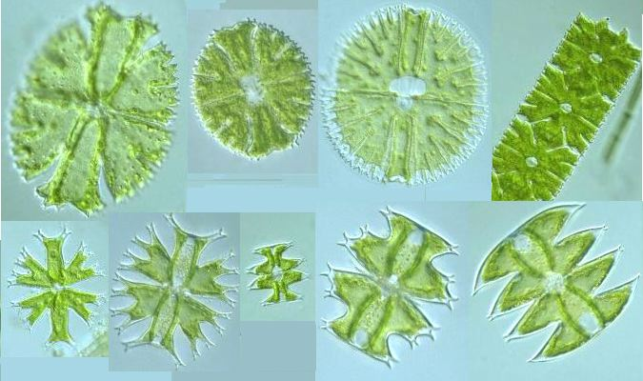
Odd.: Charophyta Třída: Zygnematophyceae Řád: Desmidiales
Micrasterias sp.
http://protist.i.hosei.ac.jp

Slide 19
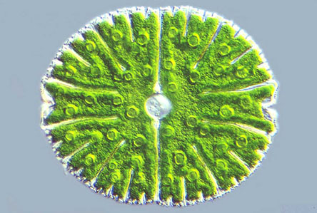
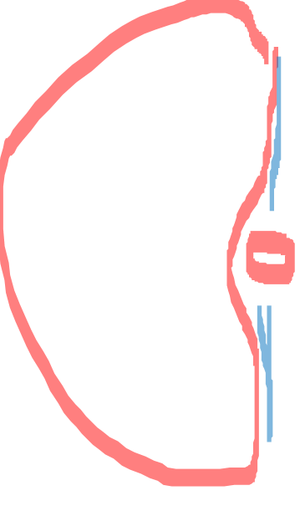
Odd.: Charophyta Třída: Zygnematophyceae Řád: Desmidiales
Micrasterias sp.
www.microscopy-uk.org.u

Slide 20
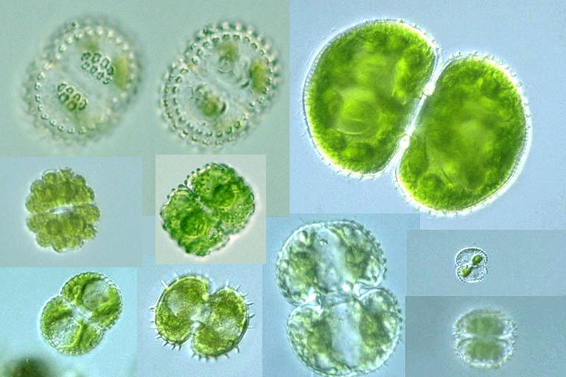
Odd.: Charophyta Třída: Zygnematophyceae Řád: Desmidiales
Cosmarium sp.
http://protist.i.hosei.ac.jp

Slide 21
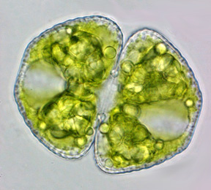

Odd.: Charophyta Třída: Zygnematophyceae Řád: Desmidiales
Cosmarium sp.
http://fmp.conncoll.edu/

Slide 22
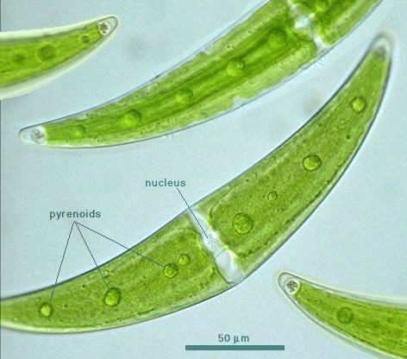
Odd.: Charophyta Třída: Zygnematophyceae Řád: Desmidiales
Closterium sp.
protist.i.hosei.ac.jp

Slide 23
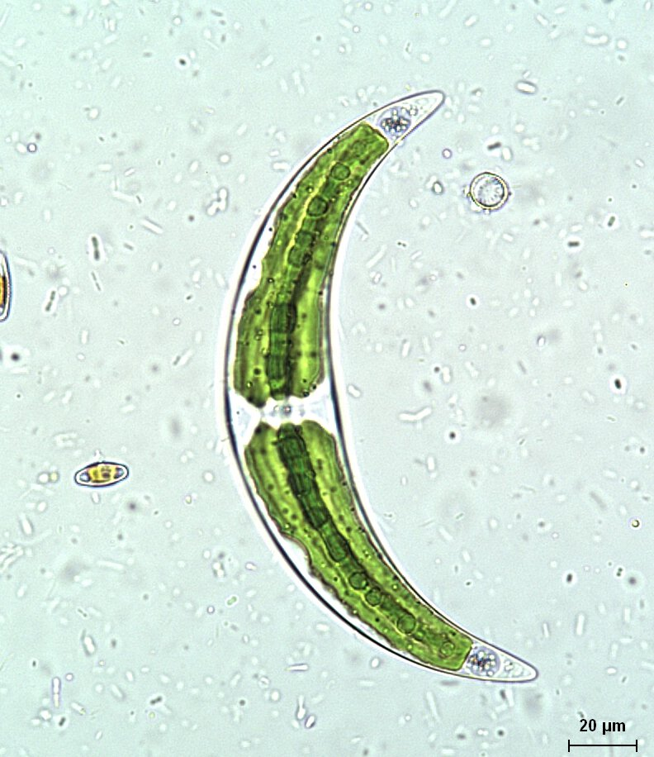

Odd.: Charophyta Třída: Zygnematophyceae Řád: Desmidiales
Closterium sp.
http://dbmuseblade.colorado.edu

Slide 24
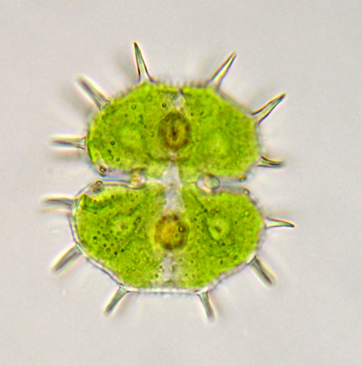
Odd.: Charophyta Třída: Zygnematophyceae Řád: Desmidiales
Xanthidium sp.
http://www.desmids.nl

Slide 25
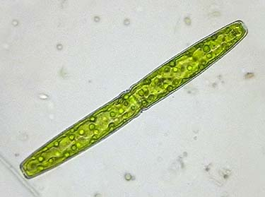
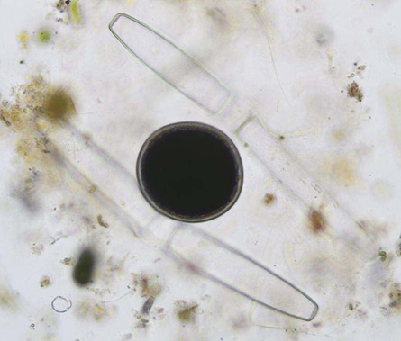
Odd.: Charophyta Třída: Zygnematophyceae Řád: Desmidiales
Pleurotaenium sp.
http://www.desmids.nl
zygospora

Slide 26
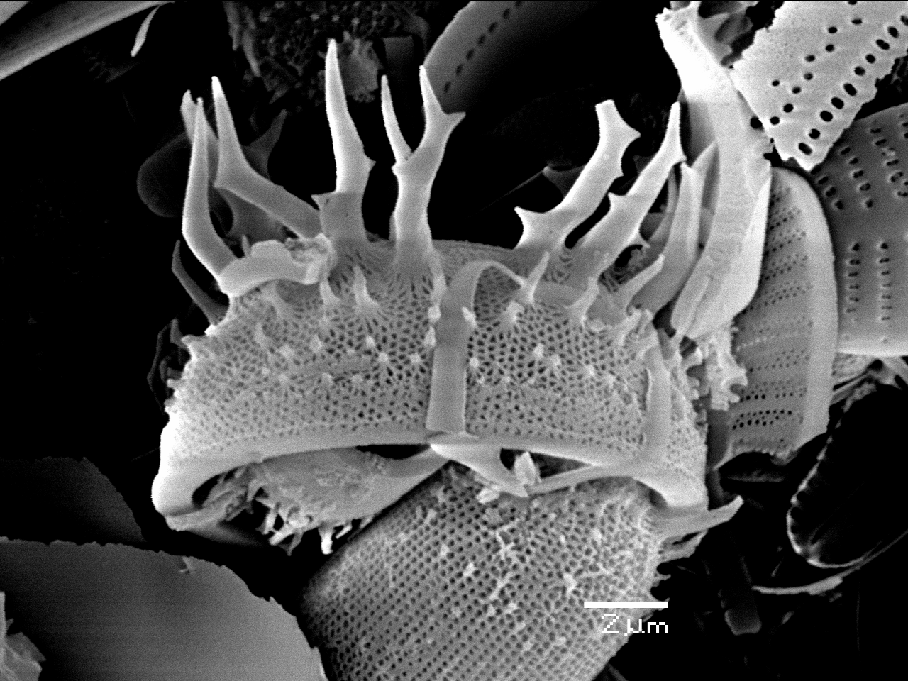

Děkuji za pozornost

